Slide 1
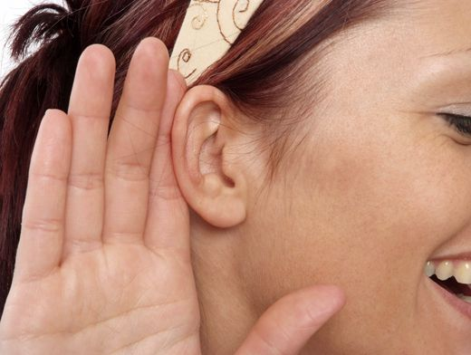
Девиз motto
Вижу I see
Слышу I hear
Говорю I speak
Делаю I do
Получится I will succeed!

Slide 2
English in Romny
Myth or reality

Slide 3
как фиш роллер
чизбургер
респект
креативность
байкер
крейзи парк…

Slide 4
дауны
лузеры
стритрейсеры
смартфоны
хай тек
спорт кары
лайфхак
хайп …

Slide 5
Иоганн Вольфганг Гёте:
«Кто не знает чужих языков, тот не знает ничего о своём родном».

Slide 6
manager
notebook
computer
speaker
businessman
price
device
gadget
reception …

Slide 7
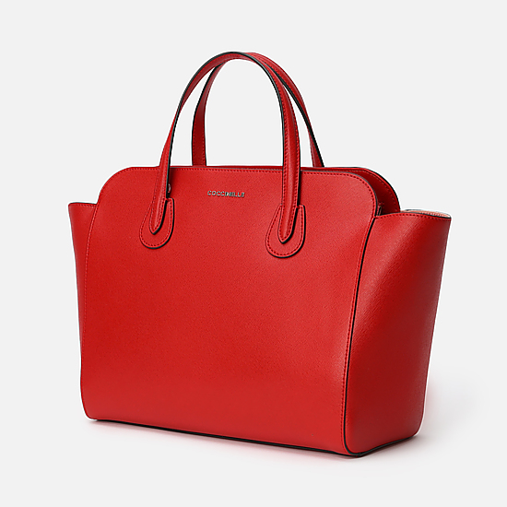
поток, направление, течение
газель арабскую
исчезать , пропадать
плечи и голову
пару и орехи
горячую собаку

Slide 8
1. Tide
2. Ariel
3. Vanish
4. Head and shoulders
5. Twix и Nuts
6. Hotdogи.

Slide 14
football
handball
basketball
volleyball

Slide 15
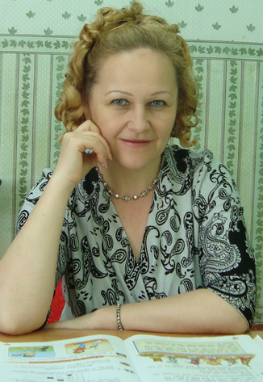
«Кто знает чужие языки, тот знает
всё
о своём родном».

Slide 16
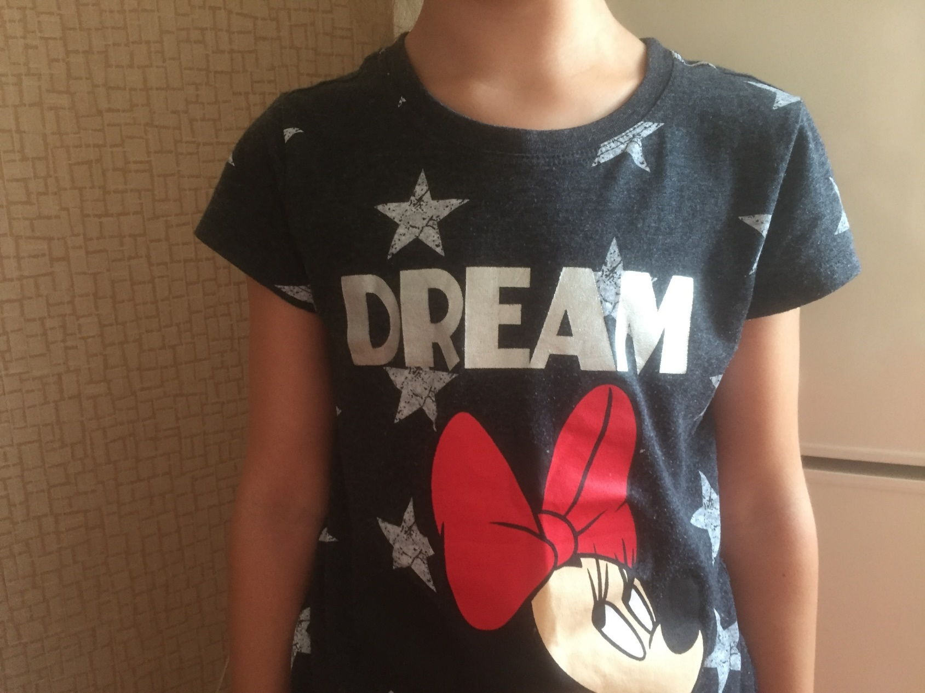

Slide 18
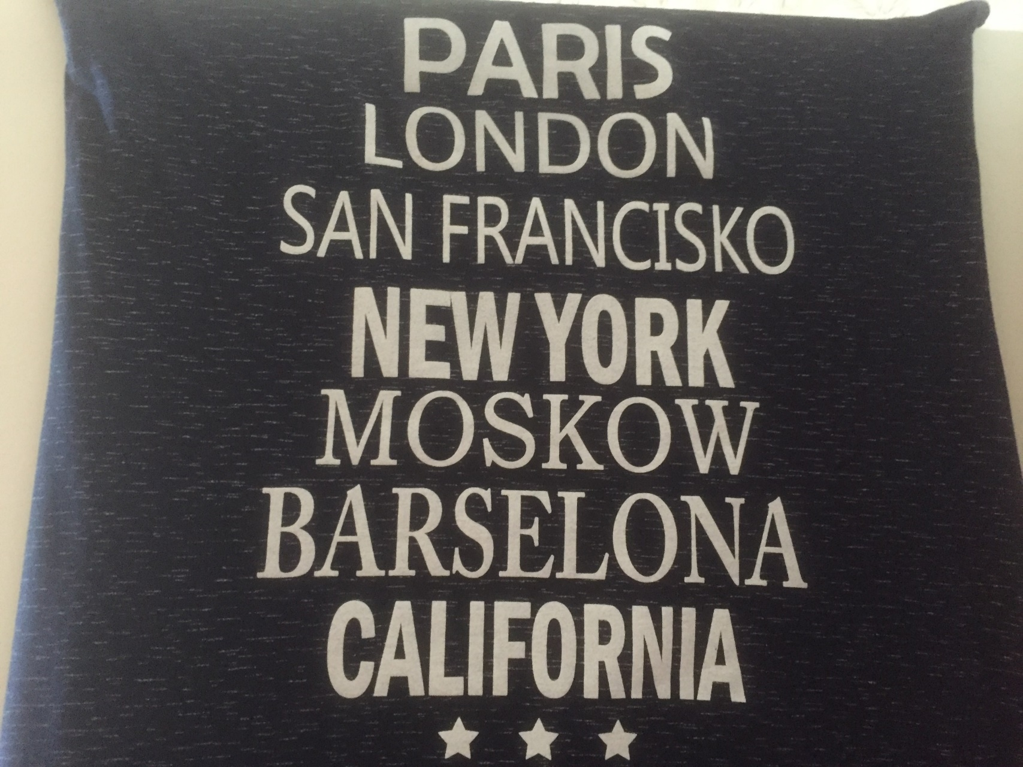

Slide 21
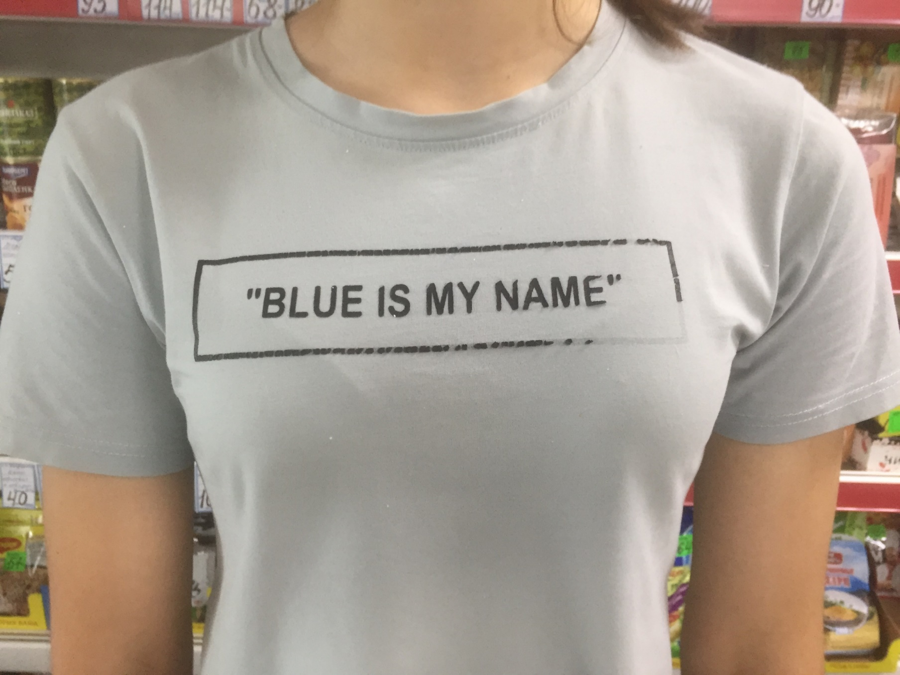

Slide 24
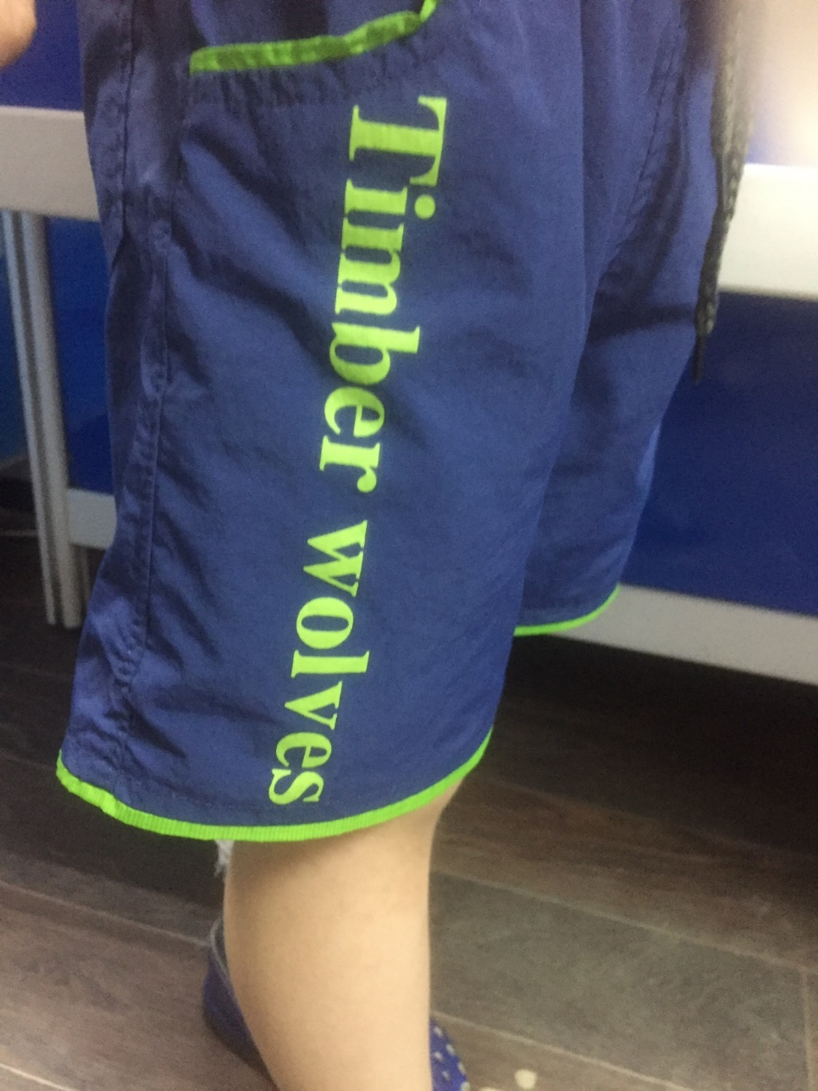

Slide 25
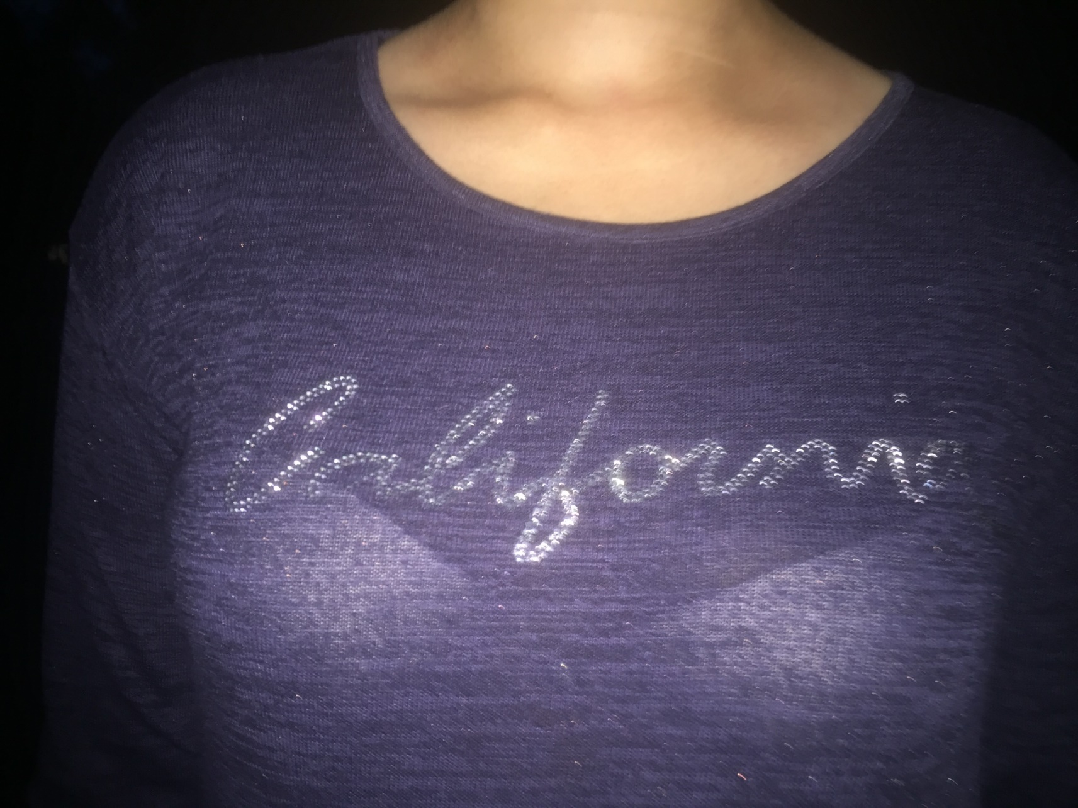

Slide 28
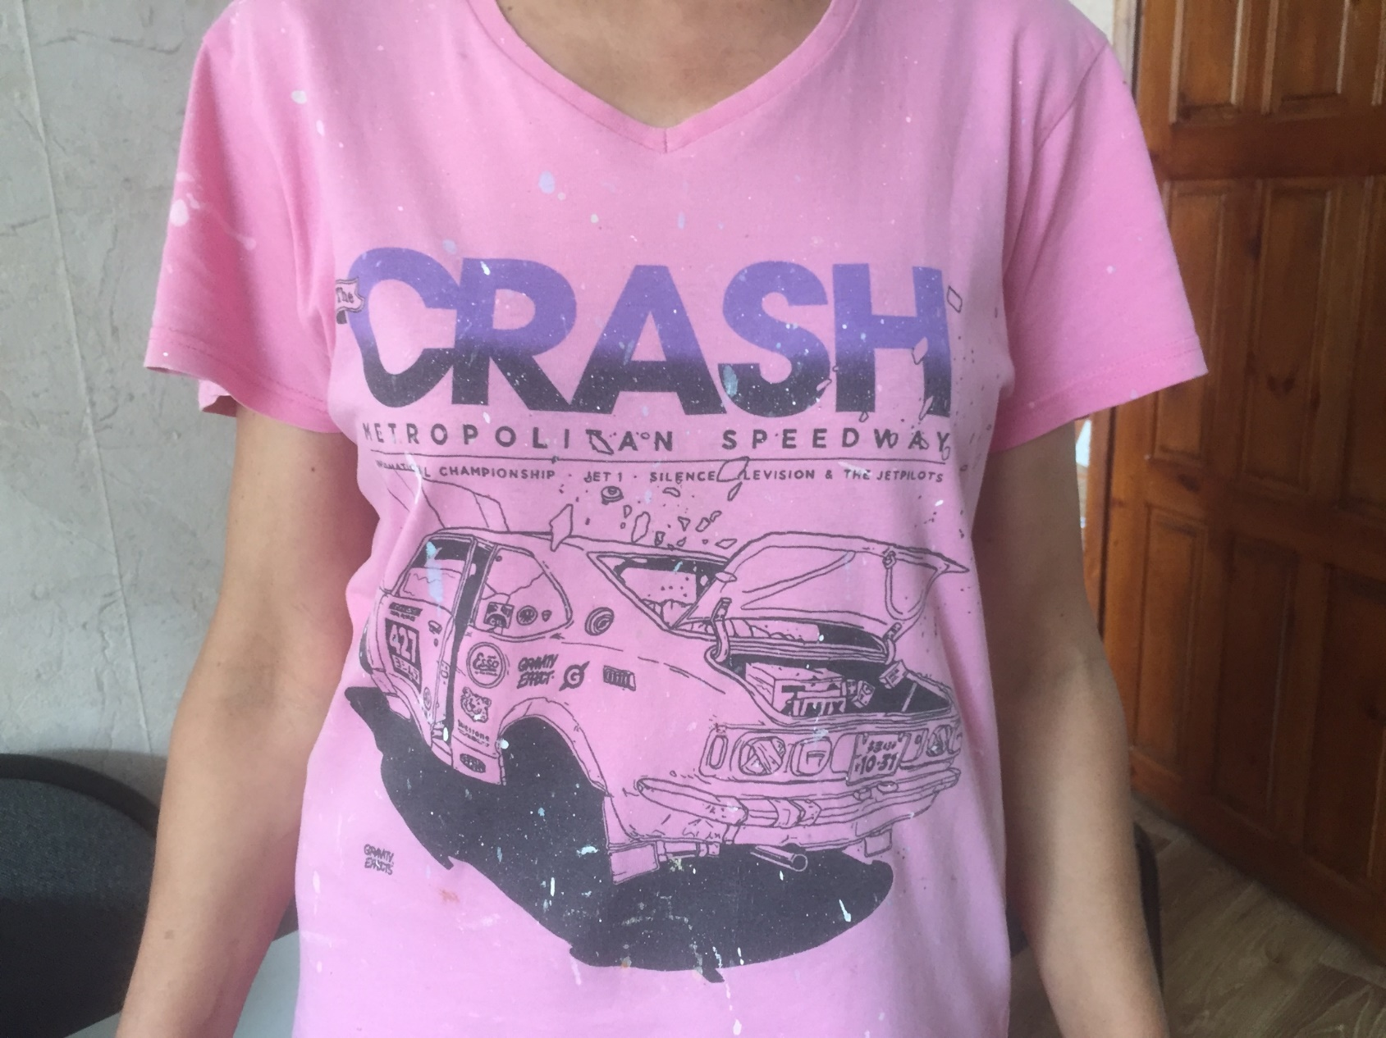

Slide 30
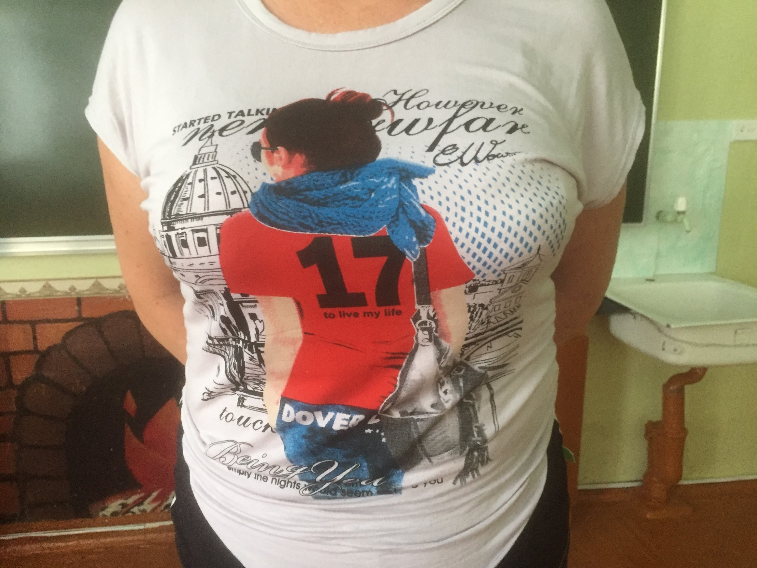

Slide 32
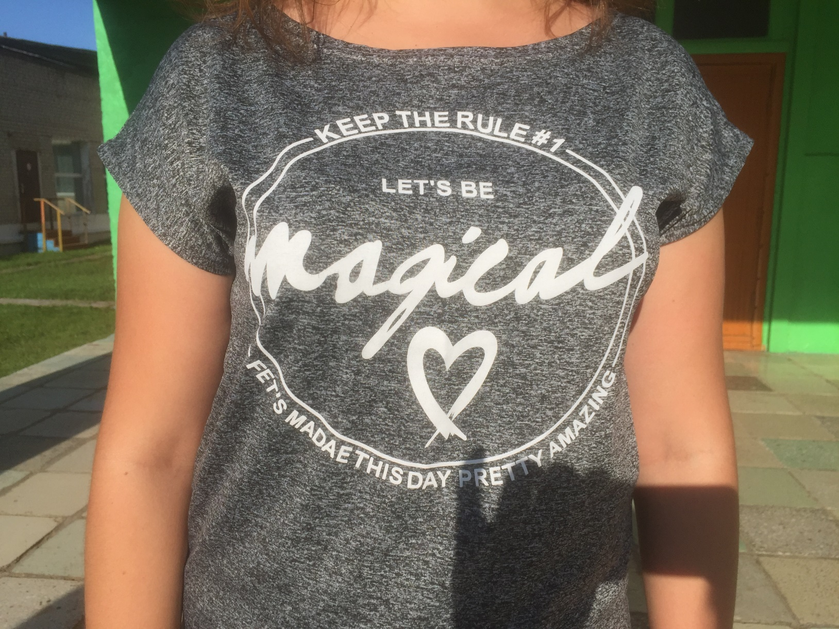

Slide 34
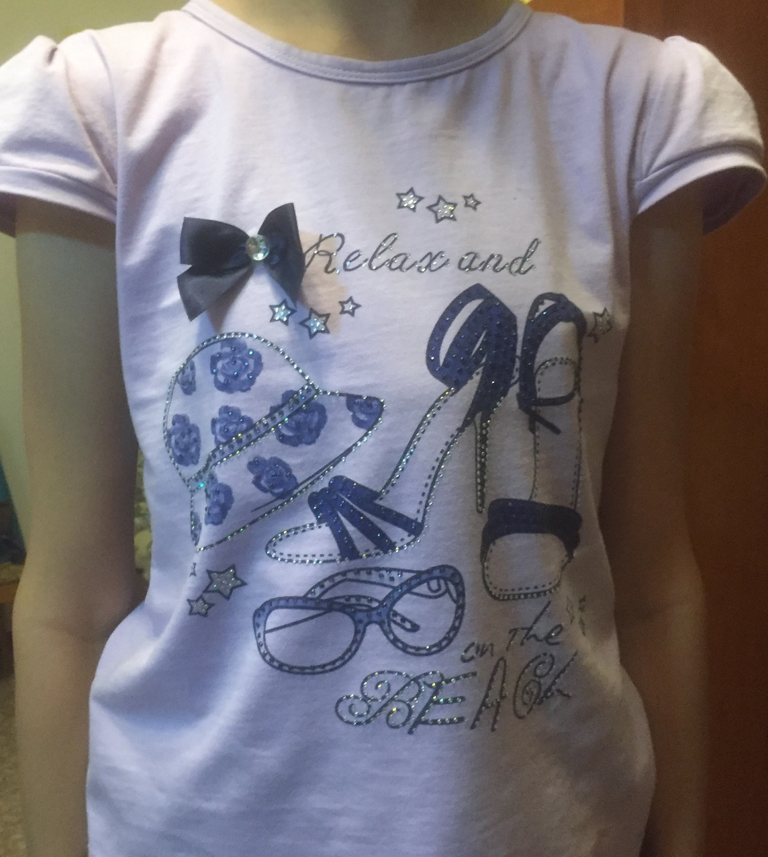

Slide 37
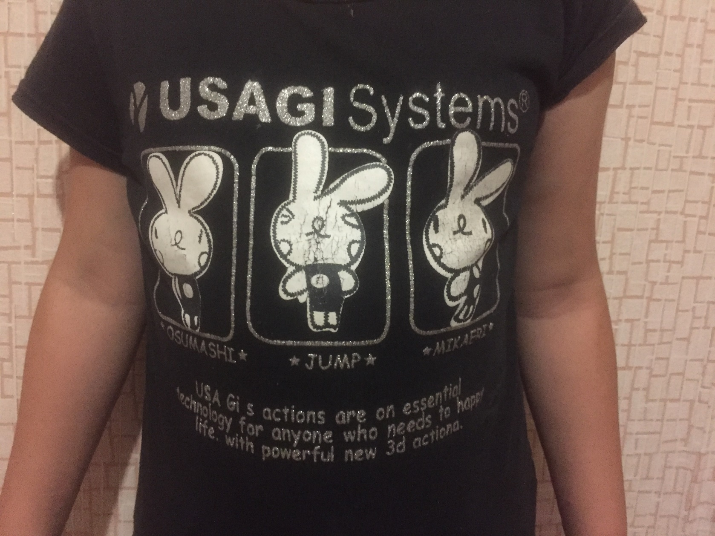

Slide 38
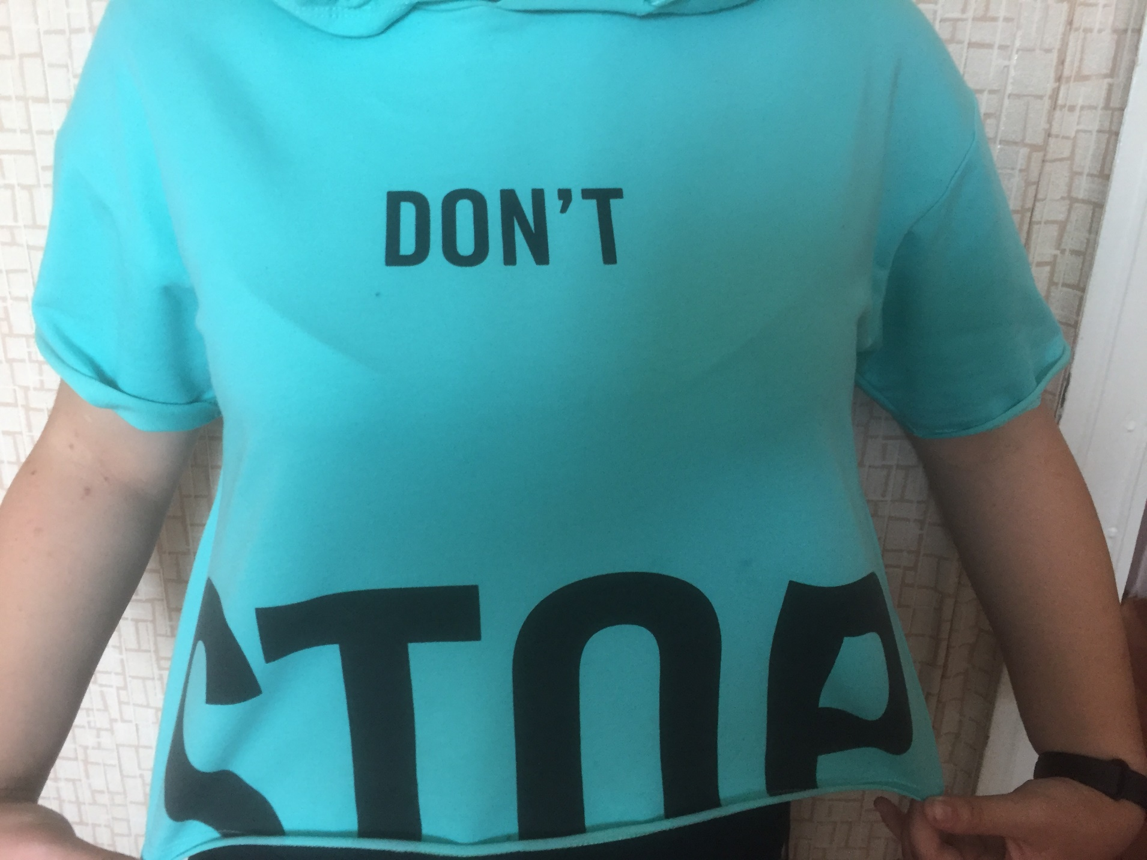

Slide 40
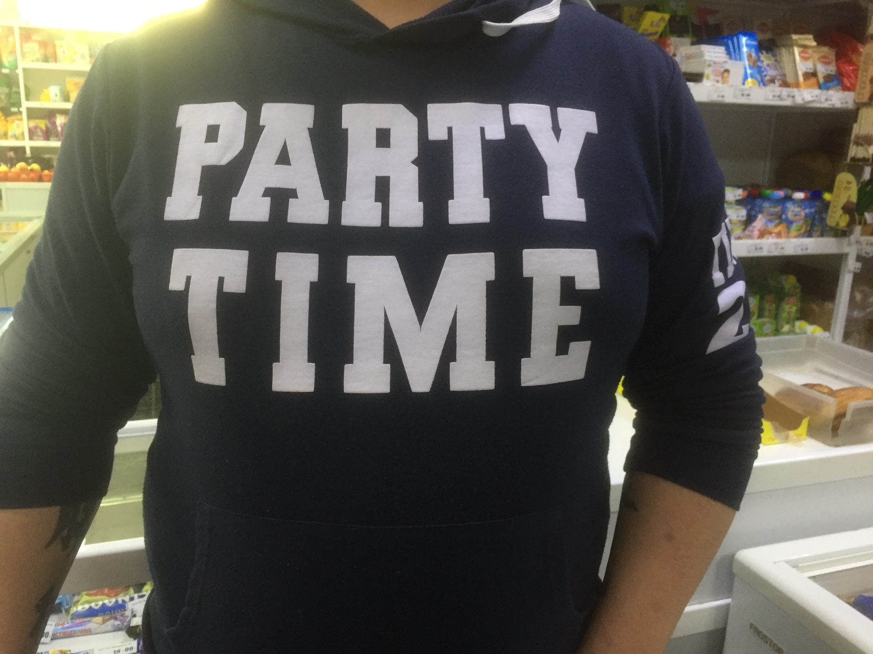

Slide 44
Помните!
Teachers open the door, but you must enter by yourself.
Учителя открывают дверь, но зайти вы должны сами.

